Slide 1

ACELERADORES HARDWARE CRIPTOGRÁFICOS
Jaime del Rey

Slide 2
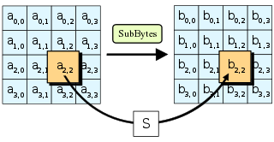
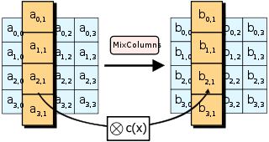
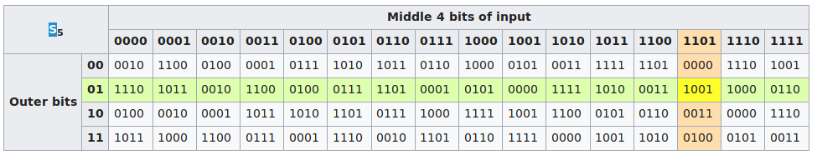
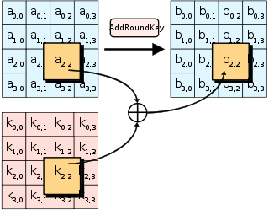
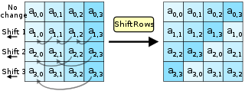
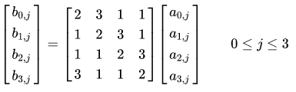
ENCRIPTACIÓN AES
-SBox: Claves de 128, 192 o 256 bits
-10, 12 o 14 Rondas
-Matriz de mezcla

Slide 3
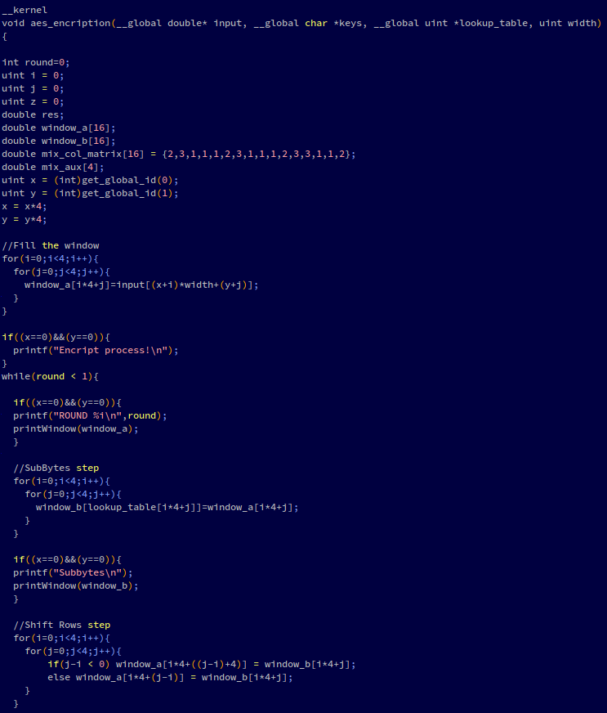
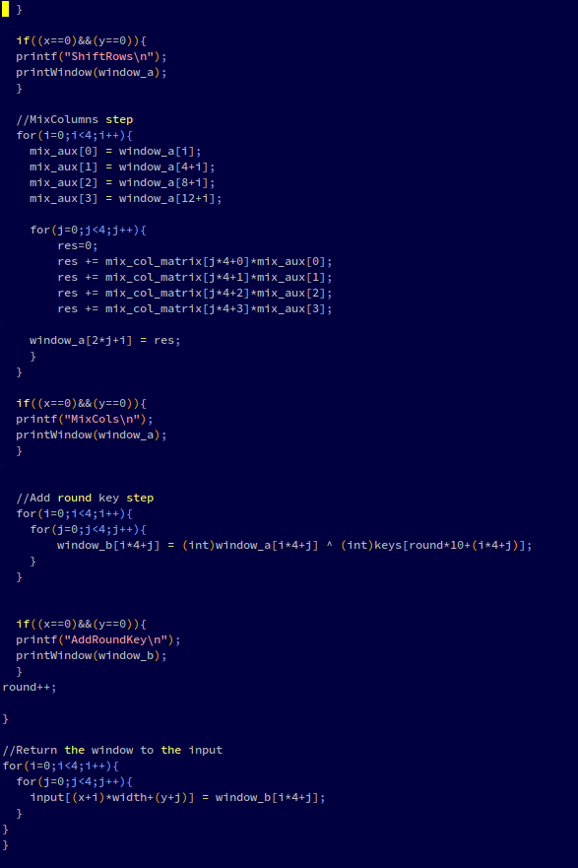
Código en una GPU con OpenCL

Slide 4

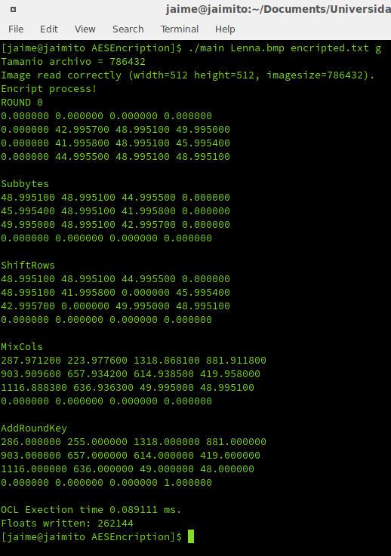
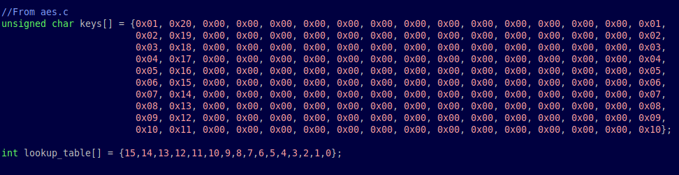
4x4
4x4
4x4
4x4
4x4
4x4
4x4
4x4
4x4
4x4
4x4
4x4
4x4
4x4
4x4
4x4
4x4
4x4
4x4
4x4
4x4
4x4
4x4
4x4
4x4
4x4
4x4
4x4
4x4
4x4
Global_Size = 128*128

Slide 5
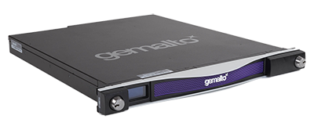
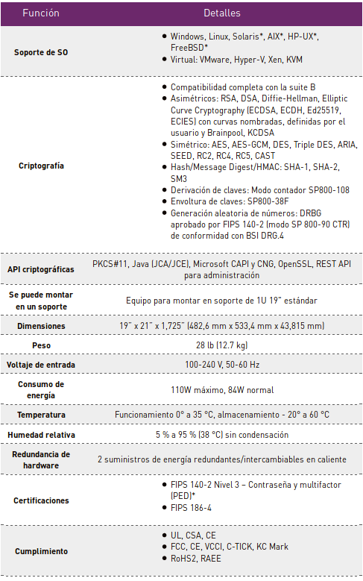

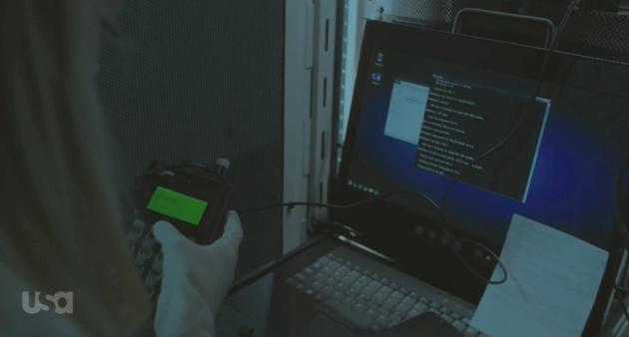
HSM: HARDWARE SECURITY MODULE
Módulo de seguridad que genera almacena y protege material criptográfico: claves de cifrado, descifrado, certificados, firmas y digitales, entre otros.
-HSM Bancarios: Transacciones, intercambio de pines, cálculo cvv..
-DNS Seguros
-Conexiones SSL

Slide 6
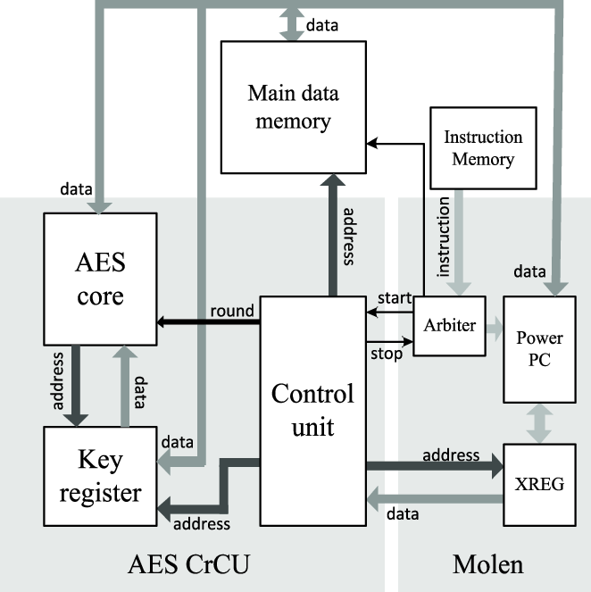
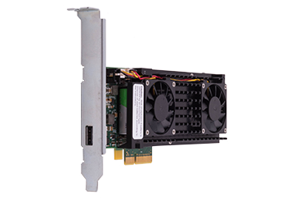
MÓDULOS INTERNOS: AES

